Slide 1




L’inferenza statistica
Notes:
Verificare ipotesi sperimentali , il che passa attraverso un processo di inferenza che si avvale di calcoli probabilistici

Slide 2


Variabili in HRI
Pensieri
Morfologia
Emozioni
Comportamento
Comportamenti
Causa
Effetto
Variabile indipendente
Variabile dipendente
Notes:
Manipolare, solitamente una condizione in cui misuriamo a v.d. senza v.i.

Slide 3

La manipolazione sperimentale
Isolare l’effetto della variabile indipendente
Separare almeno due condizioni: sperimentale e di controllo
Notes:
Manipolare, solitamente una condizione in cui misuriamo a v.d. senza v.i.

Slide 4
I test statistici
I test statistici ci permettono di concludere se un effetto osservato è dovuto al caso o rappresenta un effetto reale.
La differenza tra le due condizioni è sufficientemente grande da farci pensare che sia dovuta al comportamento del robot piuttosto che al caso?
Notes:
-Fare inferenze
-I valori che noi osserviamo nella variabile dipendente.
-Noi vediamo che la likeability è più alta per le persone che hanno potuto stringere la mano
-Non possiamo basarci solo su questo, la differenza deve essere statisticamente significativa = stimare se la grandezza della differenza è tale per cui è improbabile che sia dovuta al caso. Tutta la statistica inferenziale cerca di fare questo, cioè la decisione riguarda quanto è probabile che i nostri effetti siano casuali? E questa probabilità deve essere sufficientemente bassa.

Slide 5
La formulazione delle ipotesi
Ipotesi nulla (H0): Non esistono differenze tra i gruppi o tra il campione e la popolazione.
Esempio (confronto tra gruppi): non ci sono differenze nella piacevolezza percepita tra i due gruppi.
La verifica delle ipotesi consiste sempre nel rifiuto o nell’accettazione dell’ipotesi nulla.
Notes:
Quanto è probabile che valori v. d. appartengano a una condizione in cui non sono dovuti alla v.i.?

Slide 6
La formulazione delle ipotesi
Ipotesi alternativa (H1): Esistono differenze tra i gruppi o tra il campione e la popolazione.
Bidirezionale:
Non facciamo ipotesi sulla direzione della differenza (potrebbe essere maggiore o minore).
Monodirezionale:
Ipotizziamo una relazione di maggioranza o minoranza.

Slide 7
Le distribuzioni di probabilità
Notes:
Cosa sono e quali sono le principali

Slide 8
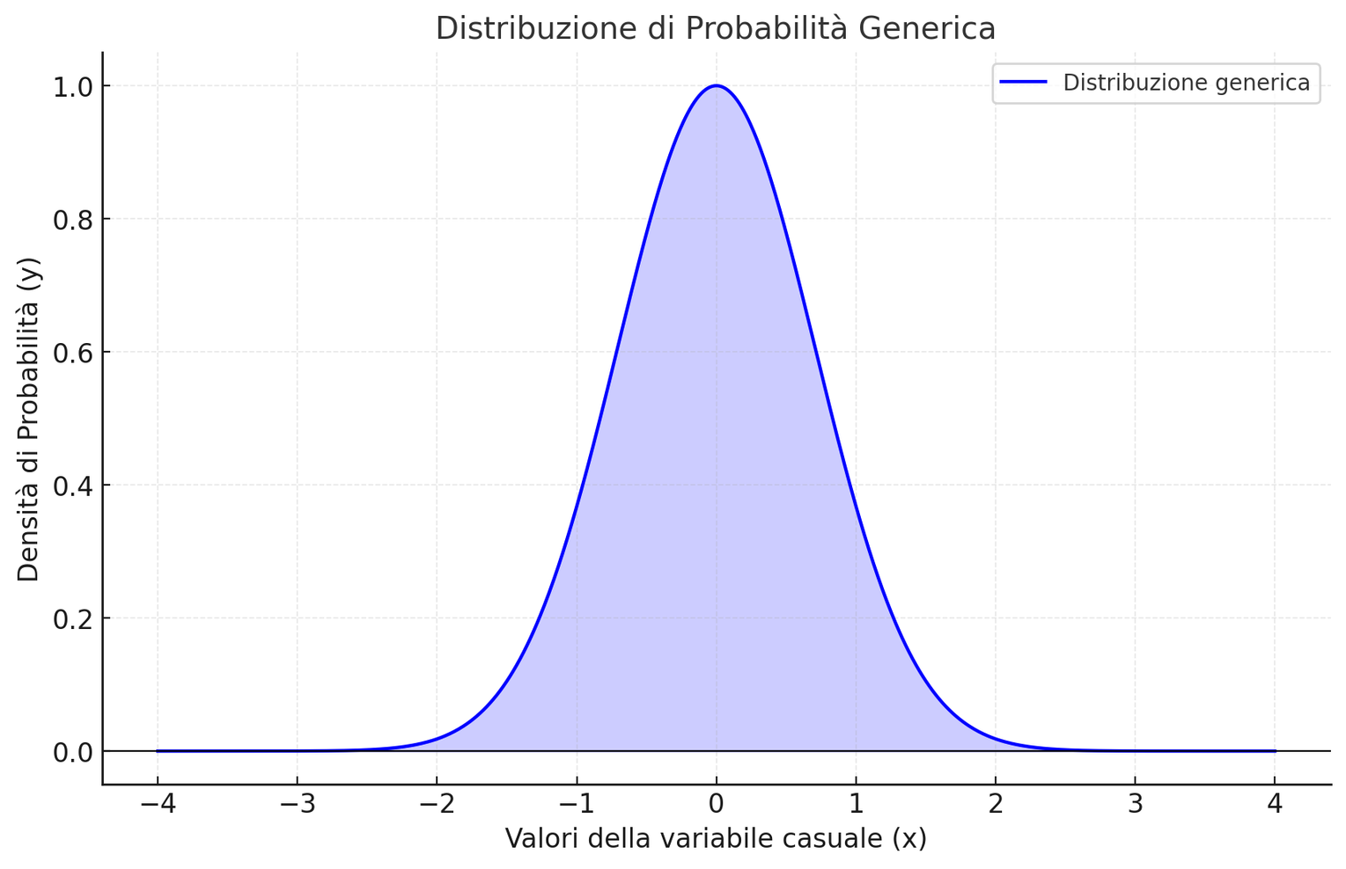
V.C. e Distribuzioni di probabilità
Una variabile casuale rappresenta un fenomeno incerto o imprevedibile, e i valori della v.c. sono gli esiti che questa può assumere in un esperimento.
Una distribuzione di probabilità associa tutti i possibili esiti della v.c. alle probabilità che hanno di verificarsi.
Notes:
Asse x e y

Slide 9
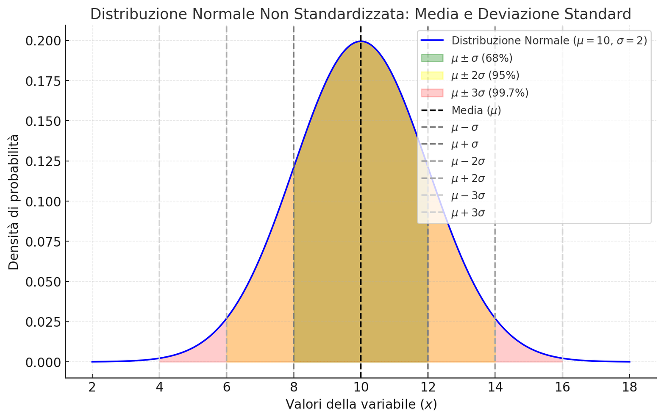
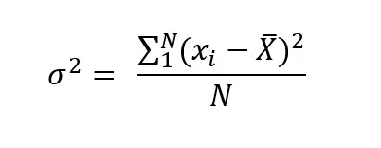
Distribuzione normale
I valori tendono a concentrarsi intorno a un valore medio.
La curva è perfettamente simmetrica rispetto alla media.
La deviazione standard determina la larghezza della curva.
La d.s. è la radice quadrata della varianza.
Notes:
con meno valori che si allontanano molto da questa media.
D.s. misura la variabilità o dispersione dei dati attorno alla media. Indica quanto i singoli valori si allontanano dalla media.
Più d.s. è piccola, più la curva è stretta e viceversa.

Slide 10
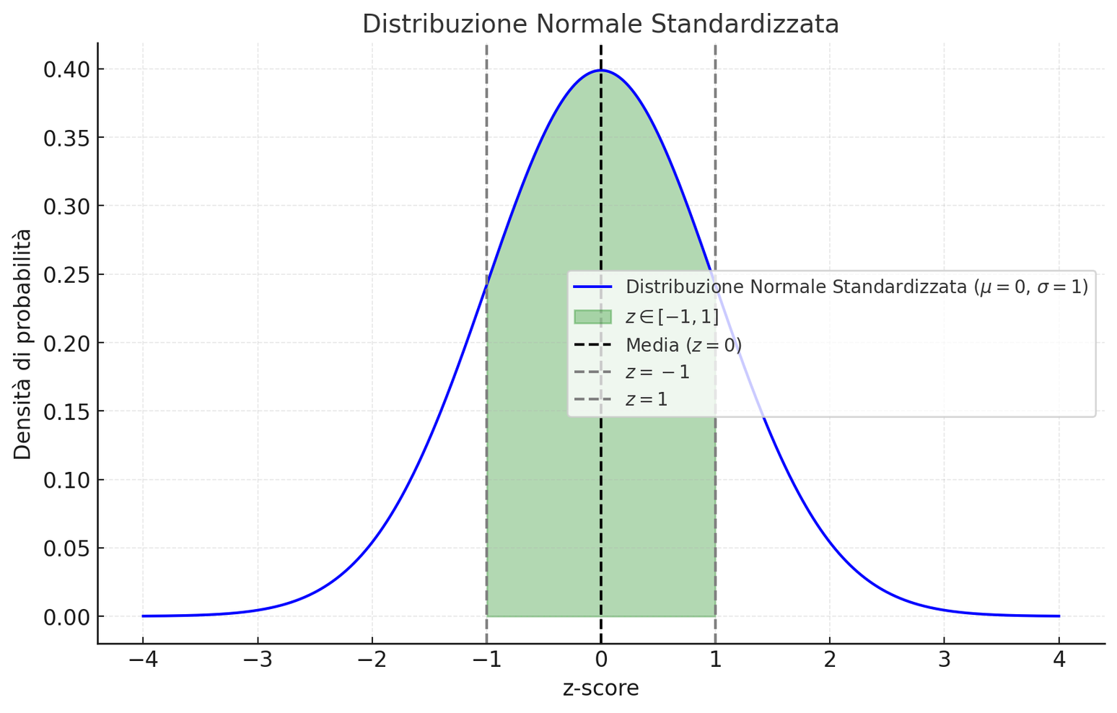
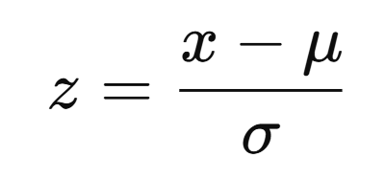
Distribuzione normale standardizzata (z)
Distribuzione normale in cui la media è uguale a 0 e la deviazione standard è uguale a 1.
Permette di confrontare variabili che hanno scale e unità di misura diverse.

Slide 11
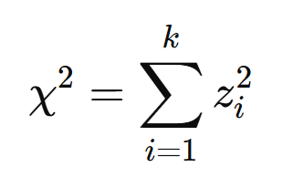
Distribuzione chi quadrato
La distribuzione chi quadrato è la distribuzione di probabilità della somma dei quadrati di variabili casuali indipendenti che si distribuiscono come una normale standardizzata.
k indica i gradi di libertà (gdl o df): quanti valori possono essere scelti liberamente, mentre gli altri sono determinati dalle condizioni o dalle restrizioni imposte.
La distribuzione chi quadrato non può avere valori negativi.
Notes:
Perchè si utilizza

Slide 12
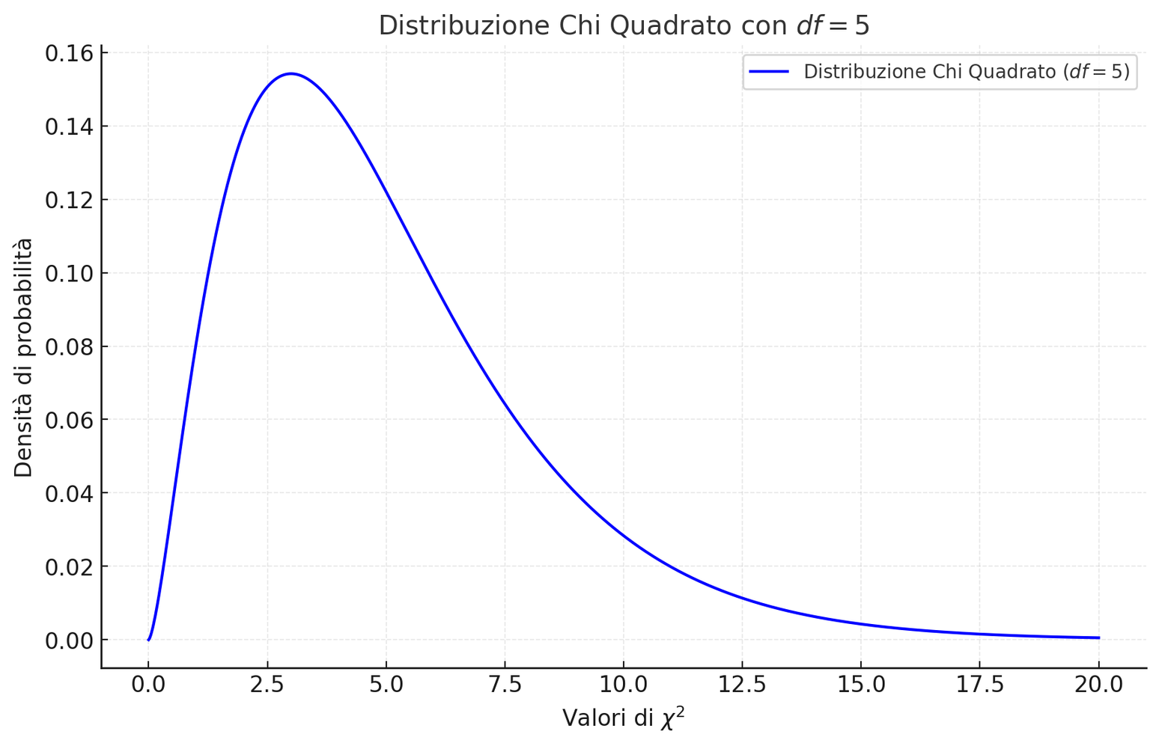
Distribuzione chi quadrato

Slide 13
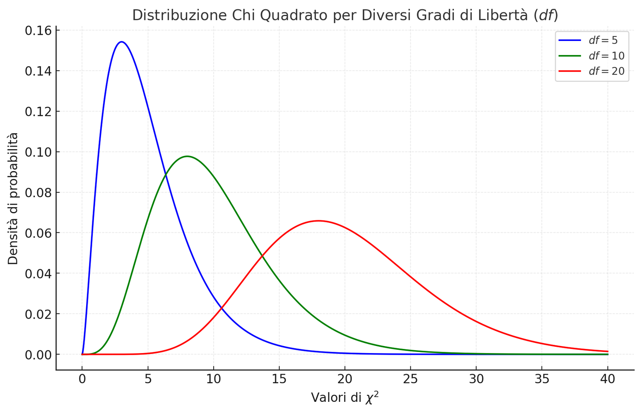
Distribuzione chi quadrato
Aumentando i gradi di libertà:
  La distribuzione si sposta verso destra.
  La curva diventa più simmetrica e il picco si abbassa, ma la "coda" si allunga.
Per infiniti gdl, la distribuzione chi quadrato si avvicina a una distribuzione normale.

Slide 14
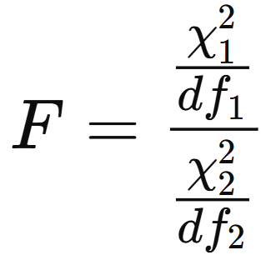
Distribuzione F di Fisher-Snedecor
La distribuzione F è la distribuzione di probabilità del rapporto tra due chi-quadrati, ciascuno diviso per i propri gradi di libertà.
È una distribuzione asimmetrica, definita solo per valori positivi, con una coda lunga verso destra. Valgono le stesse regole della distribuzione chi-quadrato.

Slide 15
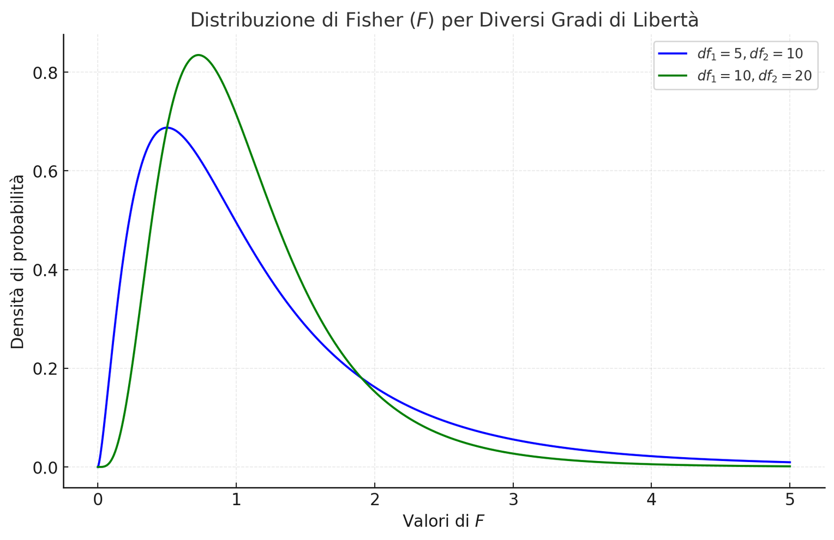
Distribuzione F di Fisher-Snedecor

Slide 16
Distribuzione t di Student
La distribuzione t di Student è una distribuzione di probabilità utilizzata quando:
  La dimensione del campione è piccola.
  La deviazione standard della popolazione (σ) non è nota, e si usa la deviazione standard del campione (s).
La distribuzione t è simile alla distribuzione normale standardizzata, ma ha una forma più larga e i valori estremi hanno una probabilità maggiore di verificarsi (le code pesano di più).

Slide 17
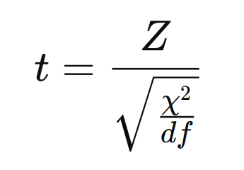
Distribuzione t di Student
La distribuzione t è la distribuzione del rapporto tra una variabile casuale normale standardizzata e la radice quadrata di una variabile casuale chi quadrato.
La forma della distribuzione t dipende dai gradi di libertà, che si calcolano come n-1.
Man mano che aumenta il numero di osservazioni (n) e di conseguenza i gradi di libertà, la distribuzione t si avvicina alla normale standard.

Slide 18
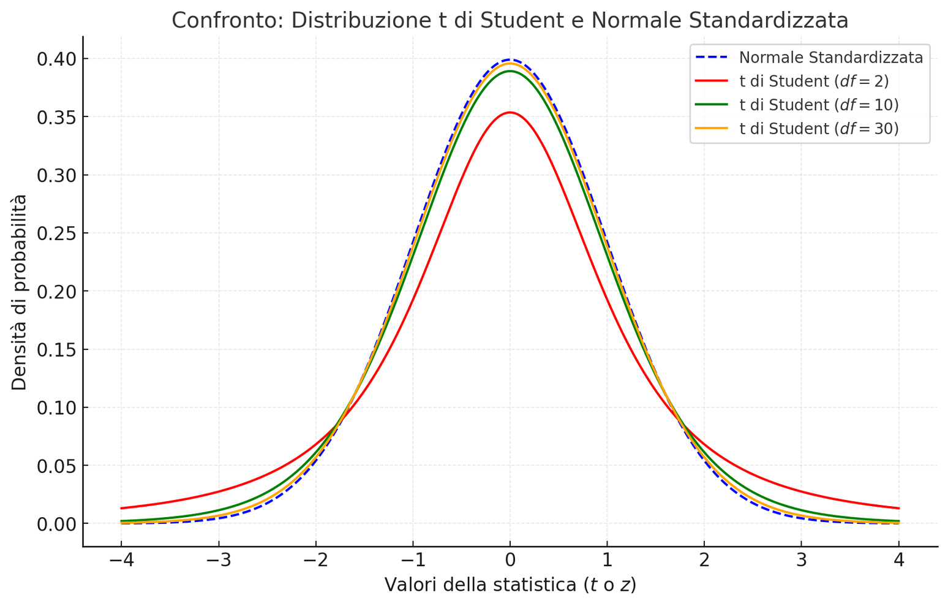
Distribuzione t di Student

Slide 19
Valore calcolato e valore critico
Per decidere se accettare o rifiutare l’ipotesi nulla, è necessario ottenere una statistica calcolata (o statistica test) e confrontarla con un criterio prestabilito.
La statistica calcolata è un valore derivato dal campione
Riassume informazioni rilevanti del campione, tenendo conto della variabilità nei dati.
Il criterio è un valore che appartiene alla distribuzione di probabilità teorica della statistica calcolata sotto l’ipotesi nulla, detto “valore critico”, che dipende da:
  Tipo di distribuzione, la quale a sua volta dipende dalla statistica test scelta
  Livello di significatività statistica

Slide 20
La significatività statistica
Distribuzione di probabilità sotto l’ipotesi nulla
La variabile casuale in questo contesto è la statistica calcolata dal test.
È una distribuzione teorica, definita dalle proprietà del test.
Descrive i valori possibili che la statistica del test può assumere, se l'ipotesi nulla fosse vera.

Slide 21
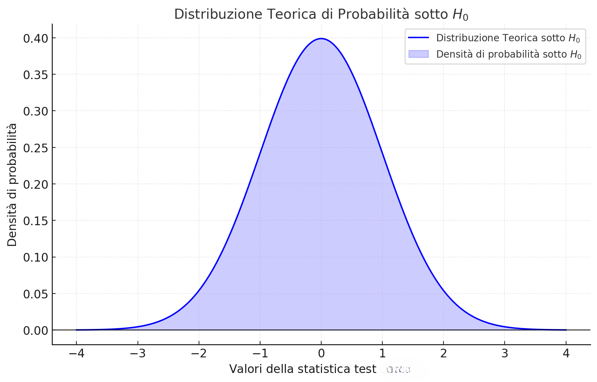
La significatività statistica
Notes:
L'asse x rappresenta questi valori possibili.
L'asse y rappresenta la probabilità (o densità di probabilità) di ottenere ciascun valore della statistica, supponendo che H0​ sia vera.

Slide 22
La significatività statistica
Sulla distribuzione di probabilità della statistica calcolata sotto H0, sono da definire:
  una zona di accettazione, in cui ricadono valori a cui è associata una probabilità più alta di verificarsi sotto H0, per cui non possiamo rifiutare H0.
  una zona di rifiuto, in cui ricadono valori che è troppo improbabile che si verifichino sotto H0, per cui rifiutiamo H0.

Slide 23
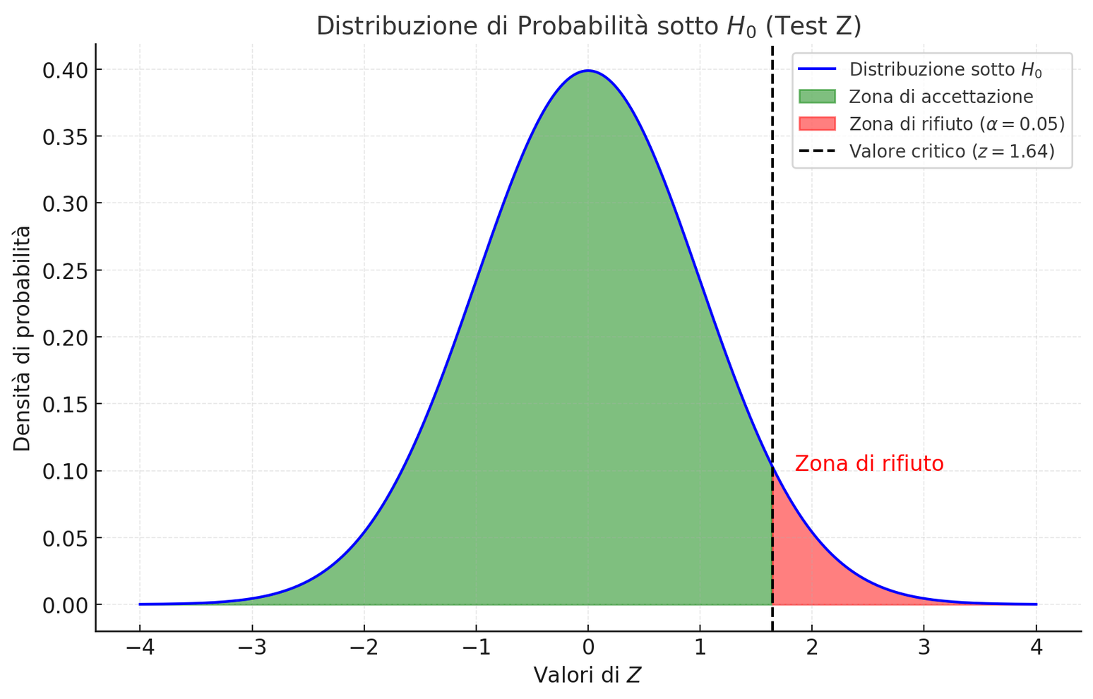
La significatività statistica
L’area sotto la curva nella zona di rifiuto è α (o livello di significatività).
Il valore sull’asse x che divide la zona di accettazione da quella di rifiuto è il valore critico. Se la statistica test supera il valore critico, rifiutiamo H0 e il nostro risultato è statisticamente significativo.

Slide 24
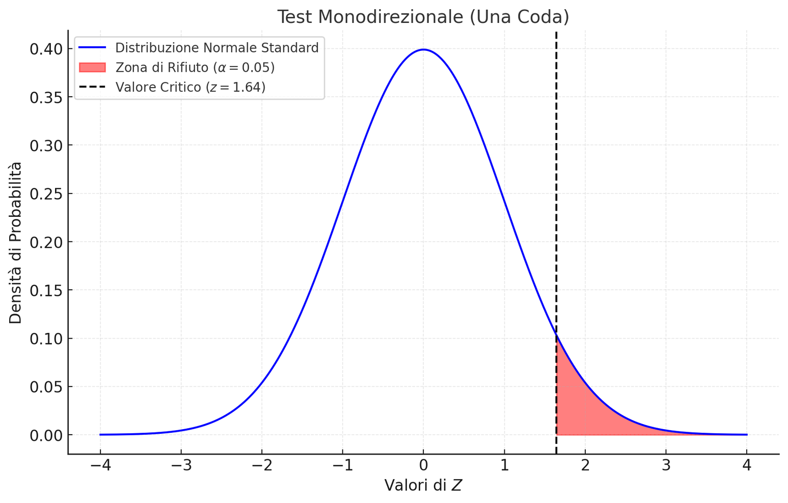
Test monodirezionale o test a una coda
Si applica quando l'ipotesi alternativa (H1​) specifica una direzione, cioè ipotizza che una caratteristica (ad es., la media) sia maggiore o minore in un gruppo rispetto all’altro o che quella del campione sia maggiore o minore di un valore atteso.
Si considera solo una coda della distribuzione, corrispondente alla direzione ipotizzata in H1​.

Slide 25
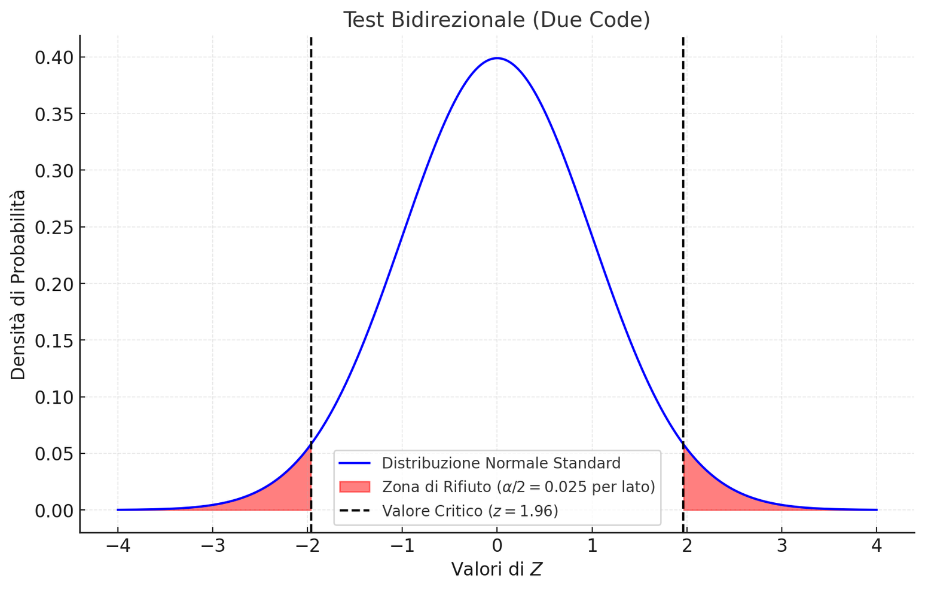
Test bidirezionale o test a due code
Si applica quando l'ipotesi alternativa (H1) non specifica una direzione, ma si limita a ipotizzare una differenza tra le caratteristiche di due gruppi (o tra campione e popolazione).
La zona di rifiuto è divisa equamente in due code (α/2=0.025 per lato).

Slide 26
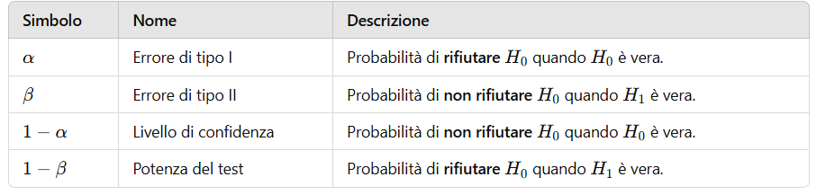
La significatività statistica
Fattori che aumentano β:
  Campioni piccoli
  Ridurre α
  Campioni con alta variabilità
Storicamente è stato trovato come compromesso α = 0.05.

Slide 27
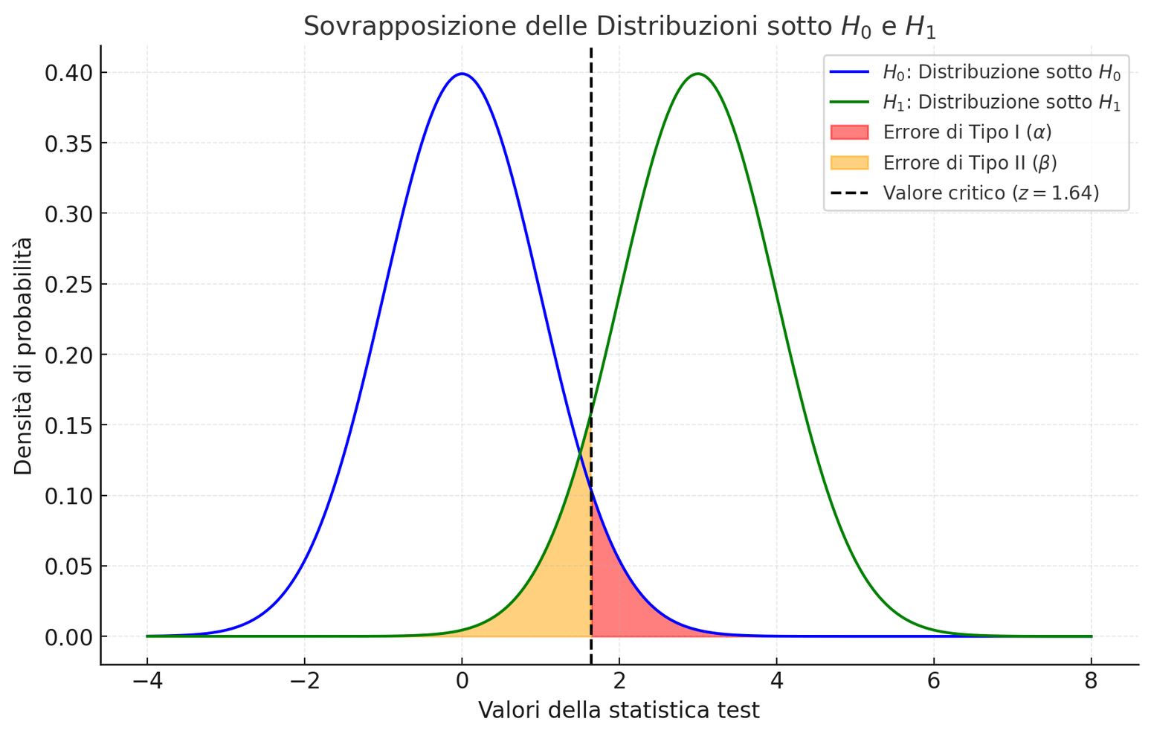
La significatività statistica

Slide 28
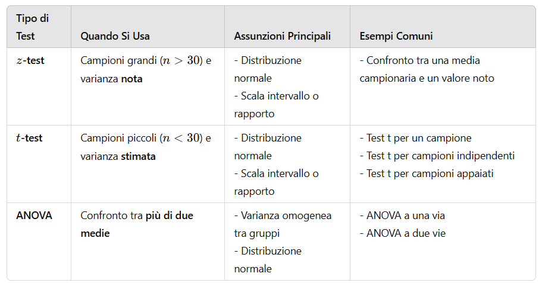
Test parametrici

Slide 29
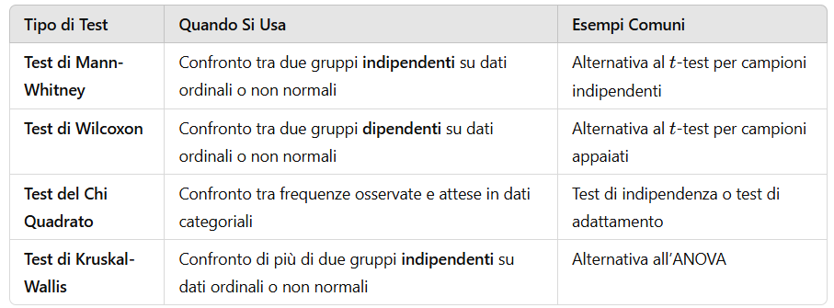
Test non parametrici

Slide 30
Eseguire un test statistico
  Formulare le ipotesi
  Stabilire il livello di significatività e cercare il valore critico associato (in base anche ai gradi di libertà se necessario)
  Calcolare la statistica test
  Confrontare statistica test e valore critico
  Decidere se accettare o rifiutare l’ipotesi nulla
  Interpretare il risultato in termini di differenze significative nei valori della variabile dipendente

Slide 31
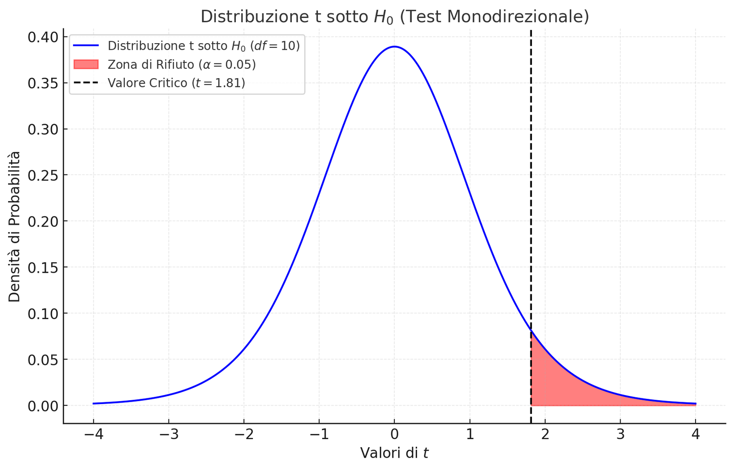
T-test

Slide 32
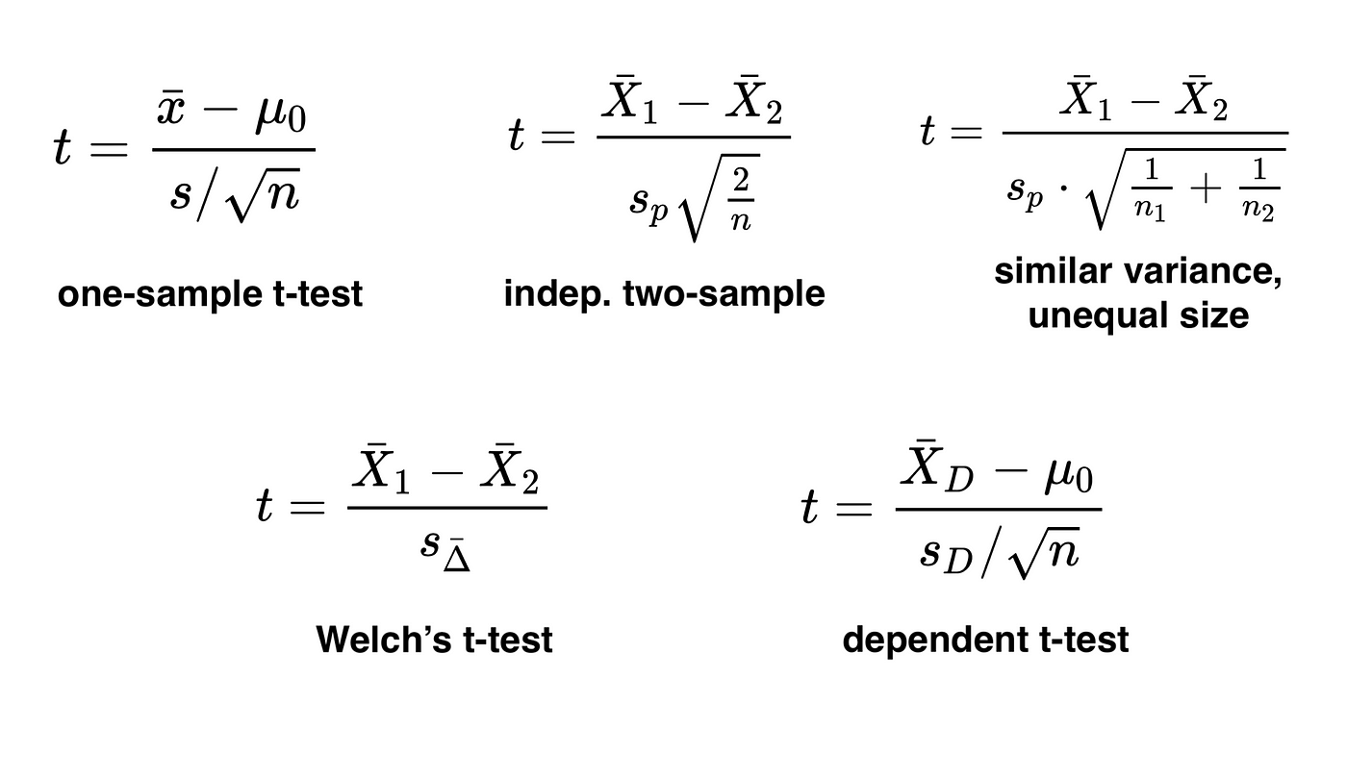
T-test
Confronta le medie di due gruppi o la media di un campione con quella della popolazione
Assunzione per due campioni: le varianze dei due gruppi devono essere omogenee

Slide 33
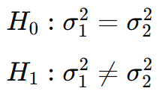
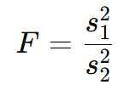
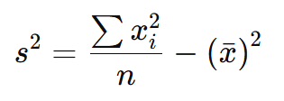
Test F per l’omoschedasticità delle varianze
df: n-1; n-1

Slide 34
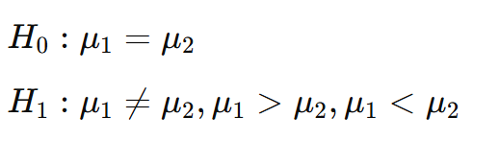
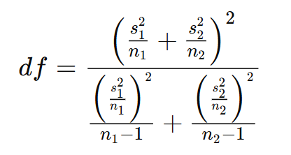
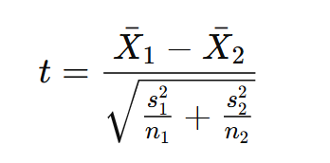
Test t di Welch
Se l’omoschedasticità delle varianza non è confermata, si può usare il t test di Welch

Slide 35

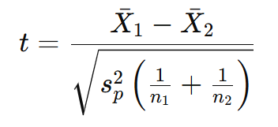
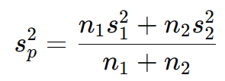
T-test per due campioni indipendenti

Slide 36
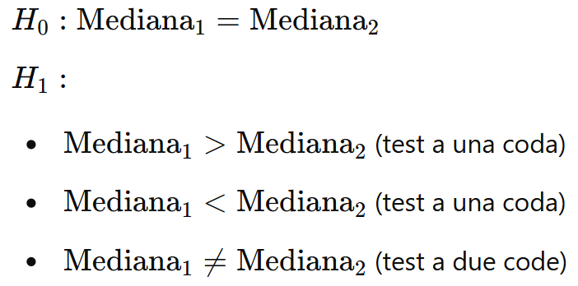
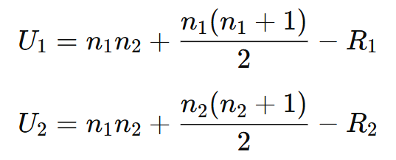
Test U di Mann-Whitney
Si ordinano i valori in ordine crescente mantenendo separati i gruppi, e si assegnando un rango ad ogni valore

Slide 37
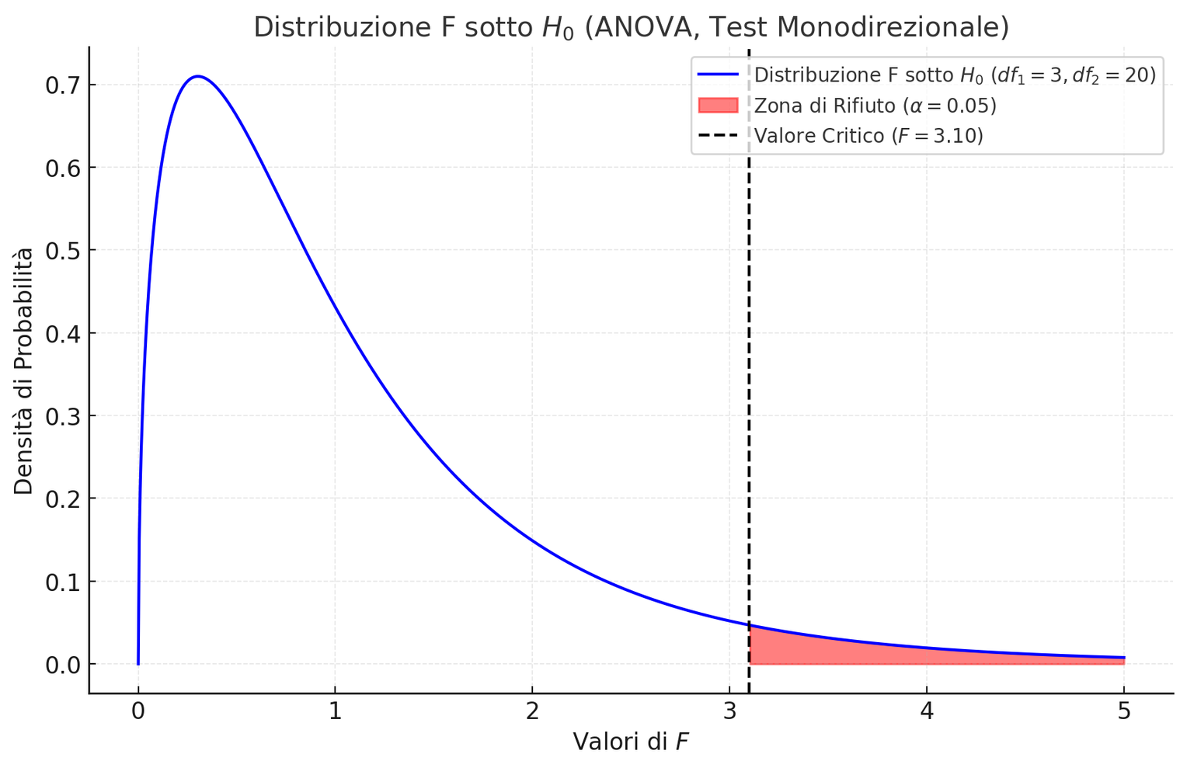
Analisi della varianza (ANOVA)

Slide 38
Analisi della varianza (ANOVA)
L’ANOVA si basa sul principio della scomposizione della devianza (sommatoria degli scarti dalla media al quadrato).
DEVIANZA TOTALE = DEVIANZA BETWEEN + DEVIANZA WITHIN
La devianza within (entro i gruppi) rappresenta la variabilità di base o il rumore nei dati.
Se la devianza between (tra i gruppi) è molto più grande della devianza within, ciò indica che esiste una variabilità tra i gruppi che non può essere spiegata solo dal caso.

Slide 39
Analisi della varianza (ANOVA)
Assunzioni dell'ANOVA
  Indipendenza delle osservazioni
  Normalità delle distribuzioni
  Omogeneità delle varianze (omoschedasticità)
  Scala di misura quantitativa
  Campioni casuali e indipendenti

Slide 40
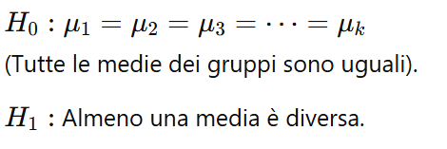
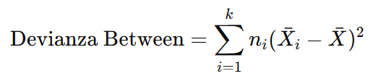
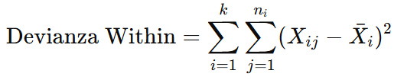
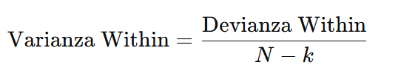

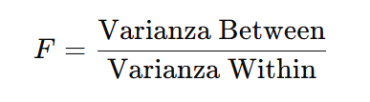
Analisi della varianza (ANOVA)
df: N-k; k-1

Slide 41

Jamovi
https://www.jamovi.org/

Slide 42
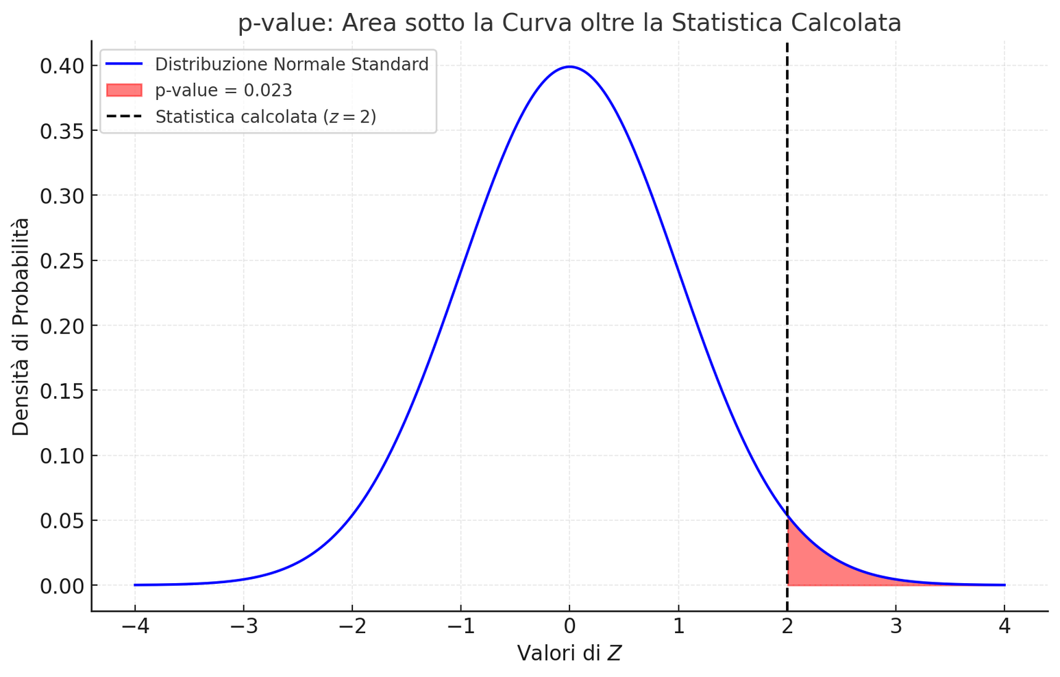
Il p-value
Il p-value è la probabilità di ottenere un valore della statistica calcolata pari o più estremo rispetto a quello osservato, assumendo che l’ipotesi nulla (H0​) sia vera.
Se è minore di α, si rifiuta l’ipotesi nulla.

